Slide 1
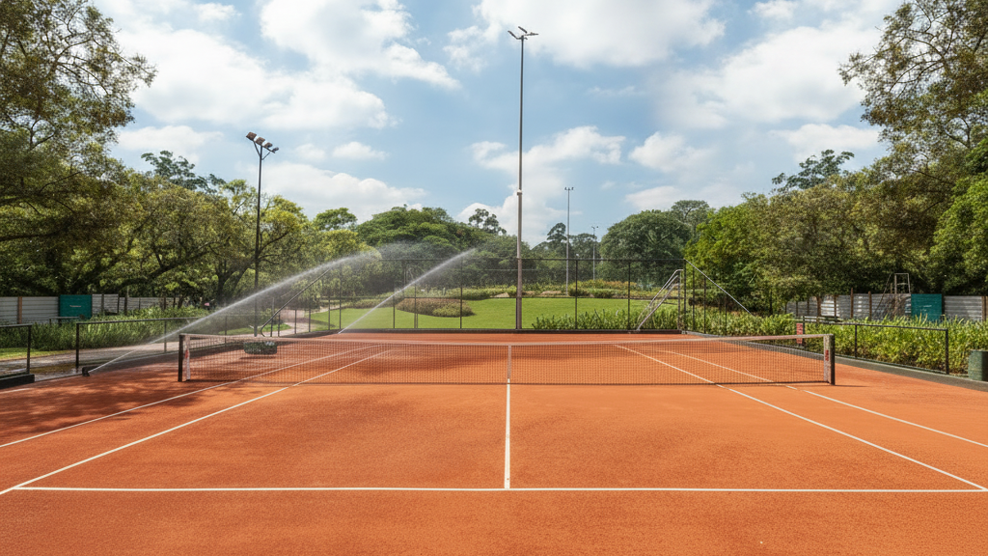


QUADRA DE TÊNIS SAIBRO

